Slide 1
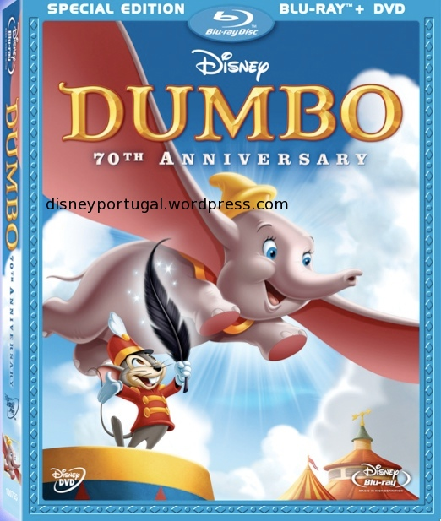
historias Infantis

Slide 2
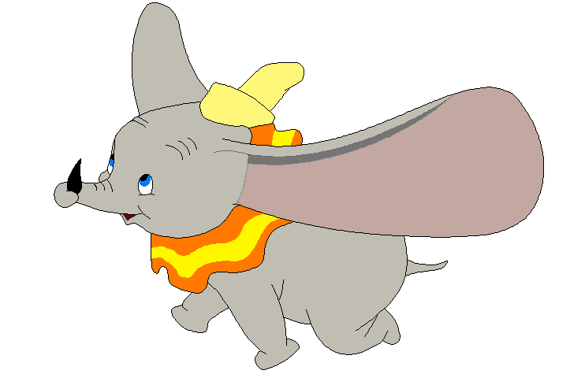
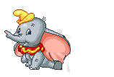
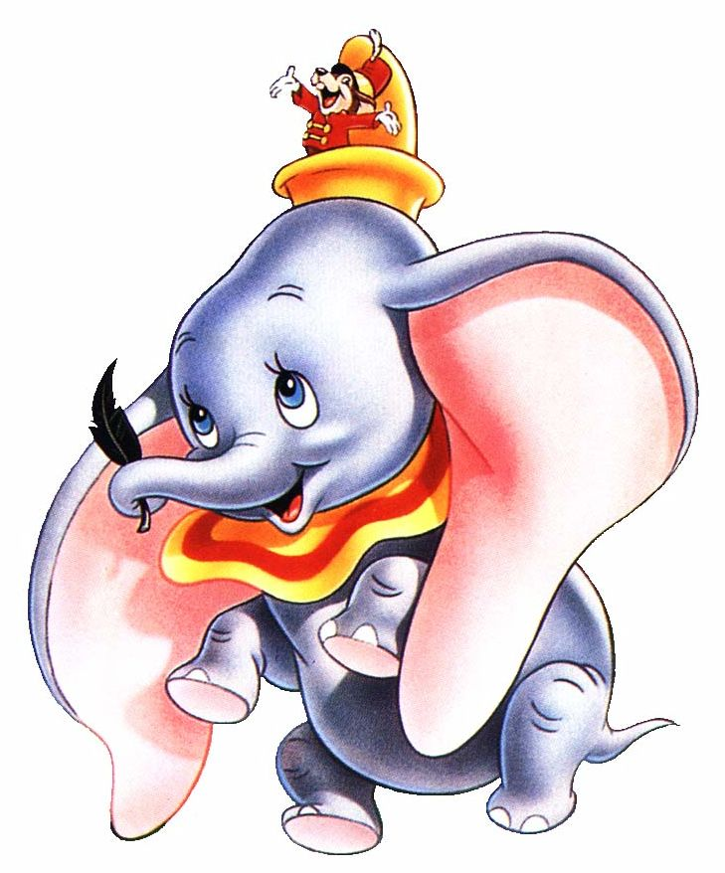
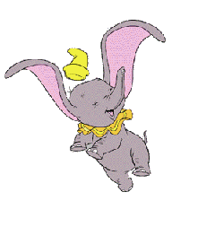
O Dumbo

Slide 3
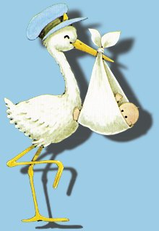
Num dia frio de Inverno as cegonhas sobrevoavam o alojamento do circo à procura das mães dos filhotes que carregavam nos seus bicos enormes.

Slide 4
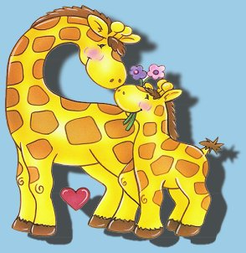
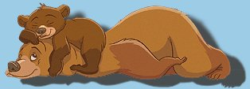
Estavam tão felizes! A mamã girafa, a mamã ursa, a mamã hipopótamo, só a Sra. Jumbo, a mamã elefante, não recebeu o seu, tão esperado, filhote.
Que teria acontecido? Interrogava-se.

Slide 5
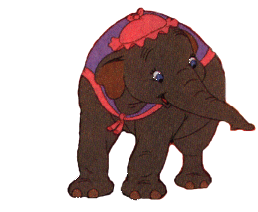
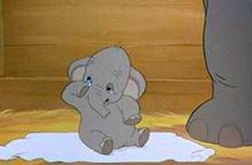
De repente, uma cegonha um pouco atrasada, chega trazendo o filho da Sra. Jumbo.

Slide 6
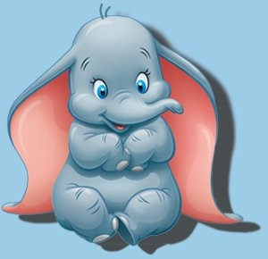
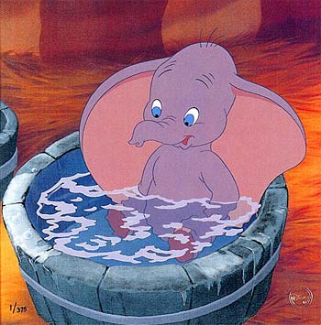
- Ena, que alegria!
Iria chamar-se Jumbo Junior.
- Mas que orelhas! Disse uma companheira da Sra Jumbo. - Eu acho que deveria chamar-se Dumbo!

Slide 7
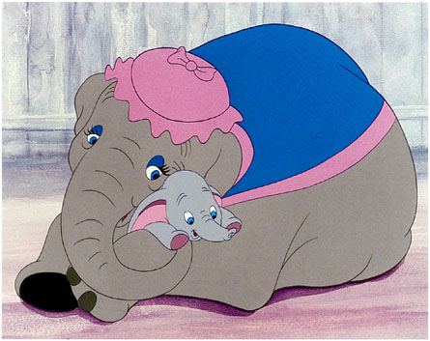
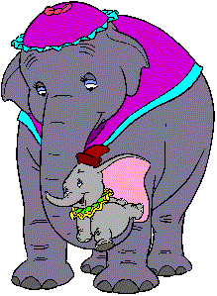
Não importava , Dumbo ou Jumbo Júnior, era o filhote mais querido e esperado do mundo. A Sra. Jumbo tratava-o com muito, muito carinho!
E assim a Sra. Jumbo e o Dumbo passavam a noite mais feliz das suas vidas.

Slide 8
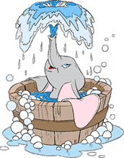
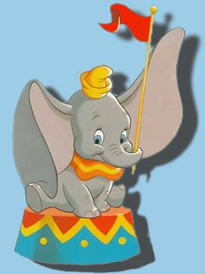
Dumbo começou a chamar a atenção de todos, pois as suas orelhas eram enormes. As crianças começaram a fazer pouco dele:
- Nhã, nhã, nha, nha, nhã nhã! Nhã, nhã, nha, nha, nhã, nhã! Orelhudo! Orelhudo! – Gritavam.
Como todas as mães, a Sra. Jumbo defendeu o seu filhote. Mas exagerou de tal maneira que acabou por ir parar à prisão!

Slide 9
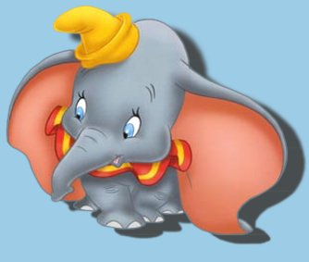
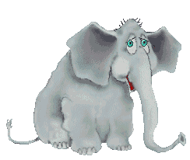
Pobre Dumbo, ficou só.
As companheiras da Sra Jumbo, ignoravam o elefantezinho, que precisava de um pouco de atenção.

Slide 10
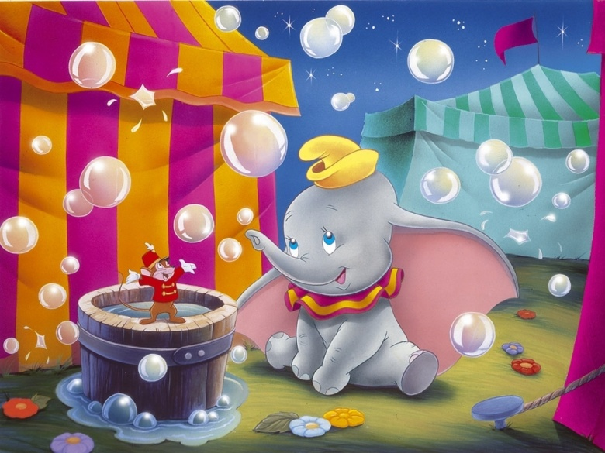
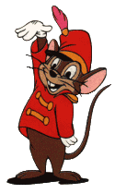
Mas Timóteo, um simpático ratinho, estava sentado, comendo os restos de amendoim deixados pelo público, observava tudo e ficou indignado com a atitude daqueles palermas. Resolveu então ajudar o Dumbo.

Slide 11
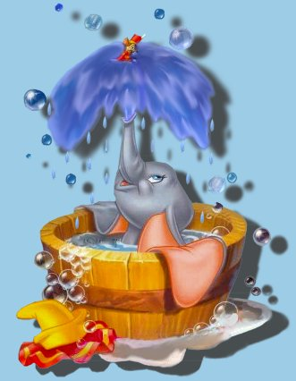
-Dumbo queres ser meu amigo? Perguntou Timóteo.
-Claro que sim, adorava! Respondeu Dumbo entusiasmado.

Slide 12
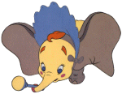
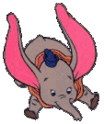
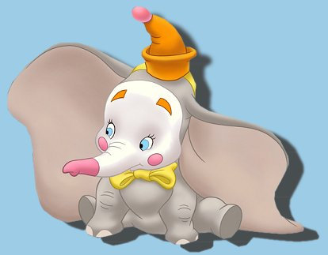
No dia seguinte, o público começou a chegar, para o grande espectáculo. Os elefantes iriam formar uma pirâmide e Dumbo seria lançado do topo da pirâmide.
Timóteo incentivou o amigo: -Tem calma Dumbo, vais conseguir!
Mas foi um desastre! Dumbo caiu redondo no chão!

Slide 13
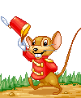
Dumbo ficou muito triste, afinal ele era um elefante e não um palhaço! Para o animar, Timóteo conseguiu que Dumbo fosse visitar a mãe na prisão.
Naquela noite, a Sra. Jumbo, minou o seu bebé!

Slide 14
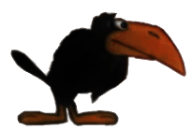
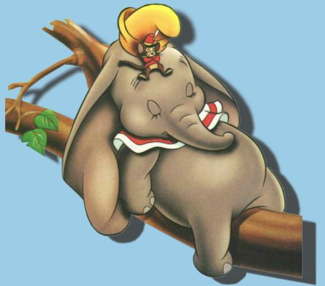
Certo dia Timóteo e Dumbo decidiram brincar em cima de uma árvore. Os corvos olhavam-nos boquiabertos.
- Zacarias, Zacarias, olha que pássaros tão estranhos!
- Oh Horácio, quantas vezes é preciso dizer-te para usares os óculos. Não são pássaros é um elefante e um rato !

Slide 15
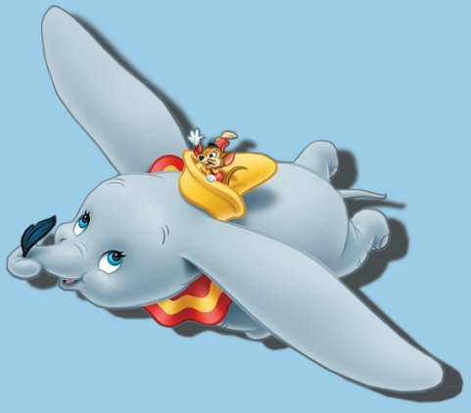
Timóteo pôs-se a olhar para Dumbo e disse-lhe:
As tuas orelhas parecem duas asas. De certeza que podes voar!

Slide 16
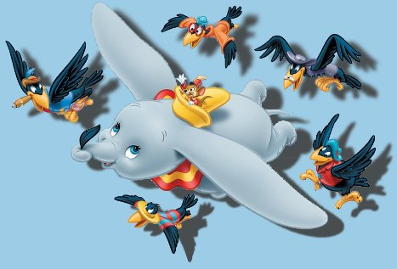
Dumbo é incentivado a voar, pelos corvos, que lhe dão uma pena.
- Força Dumbo com essa pena mágica consegues voar!
- Voa, voa, vá lá, bate as asas, vamos! Tu consegues! Tu consegues! - Gritava Timóteo.
Finalmente Dumbo voou!

Slide 17
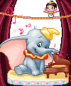
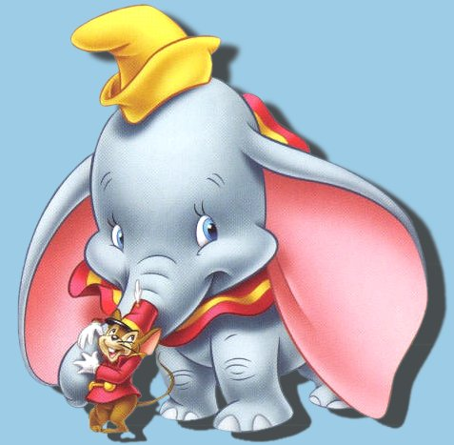
No dia seguinte, Dumbo transforma-se na principal atracção do circo.
Usando as suas orelhas, ele faz o que nenhum outro elefante consegue: voar! Agora, Dumbo é um verdadeiro herói e brilha como a estrela voadora do circo, trazendo alegria e diversão a todos.

Slide 18
Fim

Slide 19
Ficha Técnica:
História original de Helen Aberson e Harold Perl.
Trabalho realizado nas disciplinas de Psicologia e ACRI por Marta Serra, CEF 42, sob a orientação da professora Mª José Duarte Rodrigues
Vozes – Maria José Duarte Rodrigues
Enquadramento: Projectos “A Hora do Conto” e “O Cantinho das Histórias - para meninos que vêem com a alma e ouvem com o olhar” da responsabilidade da Medicateca Escolar - Escola Secundária c/3º Ciclo de Matias Aires
Coordenação: professora Gina Rodrigues

